Slide 1
大学生医疗保险政策解读
长安大学医院
2023年10月10日

Slide 2
目 录
第一部分 门诊待遇
第二部分 住院就医
第三部分 大病补助
第四部分 参保缴费

Slide 3
一、门诊待遇 1、门诊统筹 2、门诊慢性病 3、门诊特殊病 4、门诊紧急抢救

Slide 4
1、门诊统筹就医
· 我校大学生定点医疗机构：
长安大学医院
· 医保范围：
根据西安市医疗保障局规定的参保大学生在定点医疗机构发生的符合相关医疗费用的，医疗保险基金按照规定予以支付。
（自费药品及特殊耗材不予报销。第三方责任、醉酒、打架、 美容等产生的费用不予报销）。

Slide 5
温馨提示：
我院已实施门诊直报系统，参保学生在我院门诊就医缴费时凭身份证原件或电子医保凭证可直接享受医保相关待遇，无需二次报销。
因系统或网络原因未能直报的，可凭身份证原件、发票联（一式两份）、处方、病历到两校区医院医保办进行报销。具体报销所需材料看信息门户报销通知。

Slide 6
异地门诊报销：
寒暑假期间异地门诊就医，优先在二级或二级以下医疗机构就诊，返校后根据信息门户通知携带相关报销资料到两校区校医院医保办进行报销。
异地门诊报销需提供的资料：
本人身份证原件、门诊病历、门诊费用清单、检查检验报告单、门诊医疗费用发票原件（一式两份）。

Slide 7
本市门诊转诊
经我院医生根据病情研判后开具转诊申请单，到定点医疗机构就诊，持身份证原件、转诊单、发票联（一式两份）、门诊病历、门诊费用清单及各项检查报告单，根据信息门户通知回我院审核报销。
根据医保政策：未经我院医生转诊，自行到其它医院就医的，发生的门诊医疗费用将由个人承担！

Slide 8
门诊待遇享受期：
根据市医保发[2023]24号文件规定，2023年9月入学的新生及未缴纳上一年度大学生医保的在校学生，在学校规定的统一缴费期内缴纳2023年（2024年度）大学生医保费用，经税务和市医保中心两部门审核通过后，待遇享受期自2023年9月1日起至2024年12月31日。上一年度正常参保的老生，医保待遇享受期自2024年1月1日至2024年12月31日。
门诊医保待遇享受期内所产生的费用（在医保范围内）医保报销70%，个人支付30%。一个年度最高限额累计为500元。

Slide 9
2、门诊慢性病 病种分类及补偿：

Slide 11
备注：新增病种自2023年8月1日起执行。
参保大学生需先在二级及以上医疗机构申报慢性病资格认定，审核通过以后可享受门诊慢性病补助。
初次申报门诊慢性病资格通过后，于认定通过次月起享受门诊慢性病待遇。复审的病种需要每两年复审一次。复审认定通过的，连续享受门诊慢性病待遇。

Slide 12
1.报销办法：门诊慢性病起付线为350元，报销比例为65%。患有两种以上同类门诊慢性病，只能享受一种疾病的封顶线；患有两种及两种以上不同类门诊慢性病，封顶线就高不就低，只能享受一种疾病的封顶线。
2.门诊慢性病在西安市定点医疗机构直接认定，慢性病就医购药费用实行在西安市定点医疗机构和定点零售药店直接结算，学生不需回学校医保办递交相关资料。

Slide 13
3、门诊特殊病
参保大学生门诊进行特殊病治疗的费用（应符合西安市门诊特殊病种政策规定和特殊病种适应症条件）
门诊特殊药品：
参保大学生门诊使用特殊药品治疗所发生的费用（必须符合西安市特殊药品政策规定和特殊药品适应症条件），使用特殊药品所发生的费用，须先由参保大学生个人按5％的比例自付相应的费用后，再按60%比例在就诊医院进行报销。

Slide 14
门诊紧急抢救
门诊紧急抢救病种范围包括凡昏迷、严重休克、大出血、中毒、严重脱水、高热惊厥、严重创伤所致严重呼吸困难、自发性或损伤性气胸、血气胸、喉梗塞及气管支气管堵塞、严重心律失常，各种原因造成内外出血危及生命者，急性心力衰竭、呼吸衰竭、肾功能衰竭等生命体征有重大改变者。
请符合门诊紧急抢救病种的学生按规定时间将所需资料交至校医院医保办，由校医院医保办工作人员递交市医保。

Slide 15
二、住院就医

Slide 16
1、本市住院就医
参保学生持身份证原件电子医保凭证至医保窗口办理住院手续，出院时直接办理医保结算手续，无需回学校报销。

Slide 17
住院报销待遇
参保大学生在定点医疗机构发生的符合政策规定的住院费用，设统筹基金起付标准和年度累计最高支付限额。具体见下表：

Slide 18
异地住院就医（寒暑假、实习期间、休学期间）
省内异地住院就医：
参保大学生在陕西省内就医无需备案，就医时携带本人身份证或出示医保电子凭证，在省内异地定点医疗机构直接结算。
跨省异地住院就医：
参保大学生在陕西省外就医前，首先需要办理异地就医备案登记，备案成功后凭医保电子凭证即可在就医地所有异地定点医疗机构直接结算。
跨省异地住院前，先手机下载“国家医保服务平台APP”或微信搜索“国家异地就医备案”小程序，办理跨省异地就医备案登记。备案结果在备案记录”中查询，自行查询当地已开通医保异地结算的医院直接结算，无需回学校报销，未办理异地就医备案手续或未在开通异地结算的医疗机构就医的，按照政策将会降低报销待遇。
温馨提示：备案时间需要早于入院时间，如遇特殊情况请及时与两校区医保办联系。

Slide 19
因特殊情况未使用医保住院报销所需资料：
（1）身份证复印件；
（2）住院发票（盖章）
（3）费用汇总清单（盖章）；
（4）住院病案首页（盖章）；
（5）银行卡复印件；
（6）医疗费用零星报销个人承诺书（写清楚异地就医或本地就医未挂账结算情况，属骨折、外伤、中毒等特殊情况需写明详细的受伤情况附全套住院病历，骨折取内固定的需提供第一次骨折统筹结算单复印件）；
（7）分娩记录、手术记录、结婚证复印件、婴儿出生证明复印件（仅生育住院提供）；
如有参加其他商业保险，需先报销大学生医疗保险后再报销商业保险。

Slide 20
三、大病补助

Slide 21
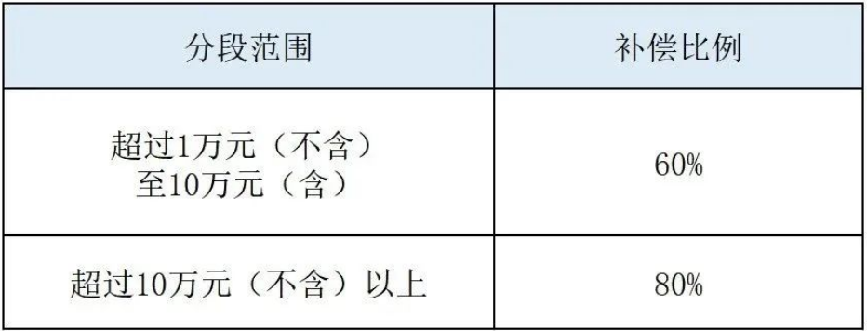
大病保险待遇
参保大学生在基本医疗保险年度内发生的高额医疗费用，经基本医保补偿后，个人负担的合规医疗费用，累计超过1万元以上部分可享受大病保险补偿，不设封顶线。

Slide 22
出院办理结算时在所住定点医疗机构已享受大病医保待遇，无需回学校报销，因特殊情况未在医院直接报销，符合大病医保二次补助的由校医院医保办收取相关资料，市医保中心审核报销。
请符合大病医保二次补助的学生按规定时间将所需资料交至校医院医保办，由校医院医保办工作人员递交西安市医保中心。

Slide 23
四、医保缴费

Slide 24
四、医保缴费 请在通知规定的集中缴费期按时足额缴纳大学生医保费。 注意事项： 根据政策每人当年只能参加一种国家实施的基本医疗保险险种，不得重复参保及重复享受待遇。鼓励大学生原则上在学籍地参保。缴纳医保费前，务必与家长提前沟通协商后再确定缴费，切记不能同时在学校和家里重复参保缴费。大学生医保只能通过学校统一缴纳，不可自行手机或银行缴纳。

Slide 25
如西安市医疗保障局医保相关政策有所调整，按最新规定执行。

Slide 26
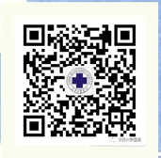
南校区医保办联系电话：029--62630020
北校区医保办联系电话：029--61105807
各学院或班级负责医保工作的人员加大学生医保工作QQ：2504743032
长安大学医院微信公众号：

Slide 27
谢 谢！

